Slide 1




乐 老
Hello World 战 队 制作
指导老师：张炯

Slide 2

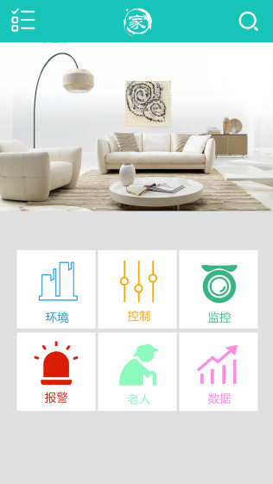
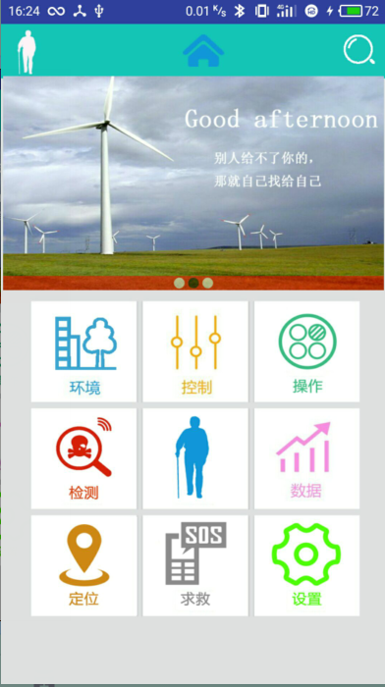
目录
项目背景
1
4
市场前景
项目介绍
2
安全
便捷
舒适
健康
项目优势
3

Slide 3
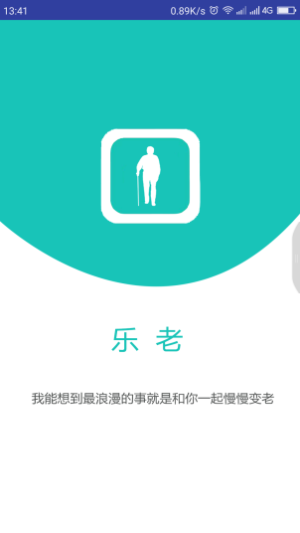
1
项目背景
世 界 各 国 老 龄 化 进 程
18年

中国 18年
21年
60年

日本 21年
●
巴西 24年

美国 60年
24年

法国 115年

Slide 4
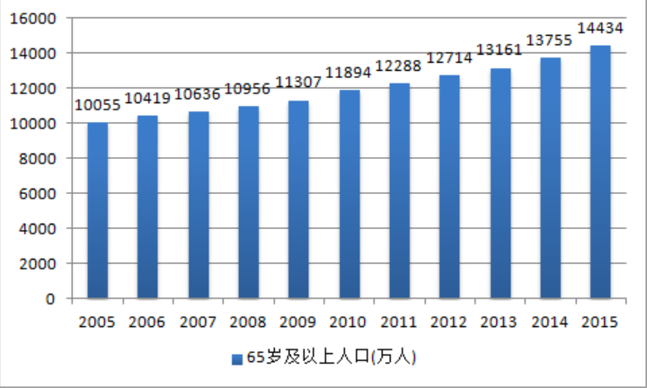
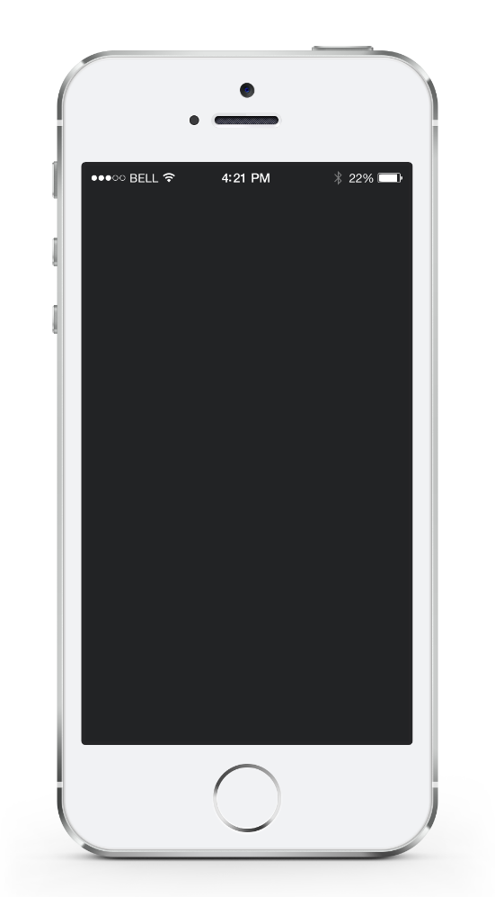

1
项目背景
23000000
至2016年底，中国60岁及以上老年人口超过2.3亿，占总人口的16.7%;65岁及以上老年人口超过1.5亿，占总人口的10.8%
480000000
目前，中国已经成为世界上老年人口最多的国家，也是人口老龄化发展速度最快的国家之一。据联合国统计，到本世纪中期，中国将有近5亿人口超过60岁，而这个数字将超过美国人口总数。
预计到2050年，中国老年人口将达到4.8亿，成为超老年型国家

Slide 5
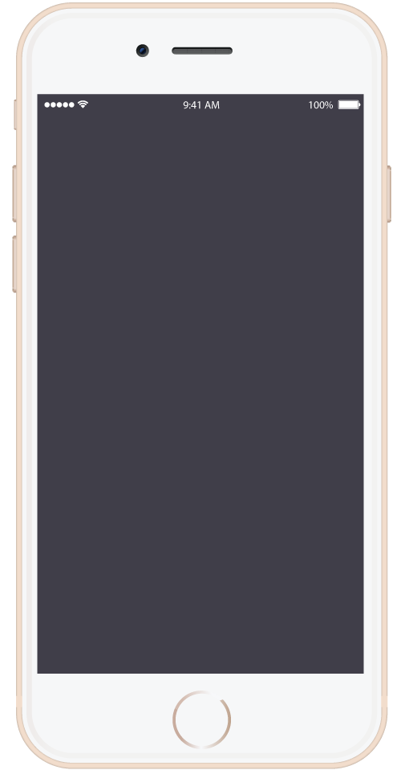



2
项目介绍
引 导 页
引导页1
设备互联
主人 我带了好多小伙伴来为你服务
引导页2
操作方便
一个正经的APP 好用才是硬道理
引导页3
安全防护
看家护院是我的专长 关注老人是我的职责

Slide 6
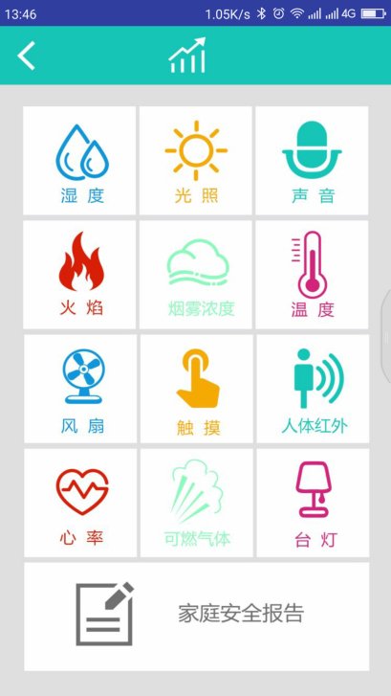
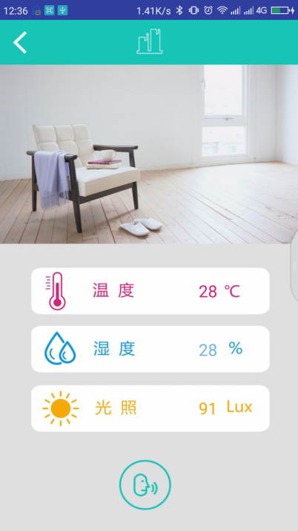
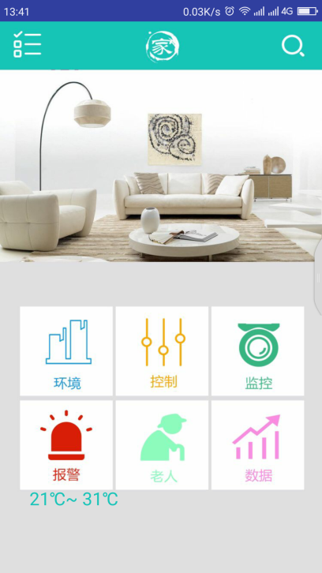
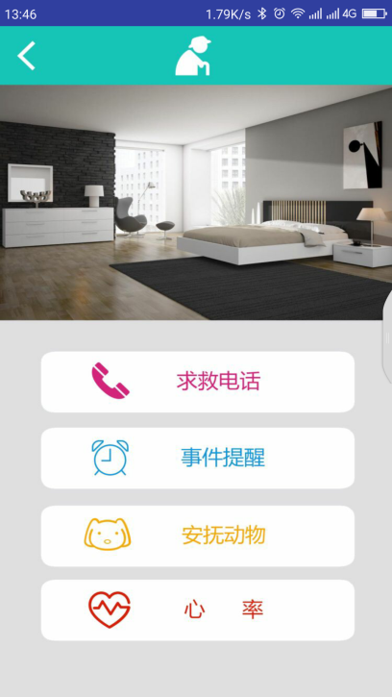
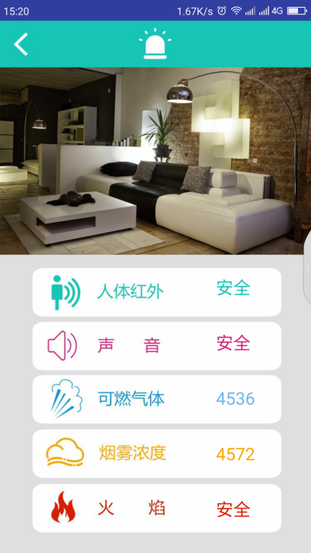
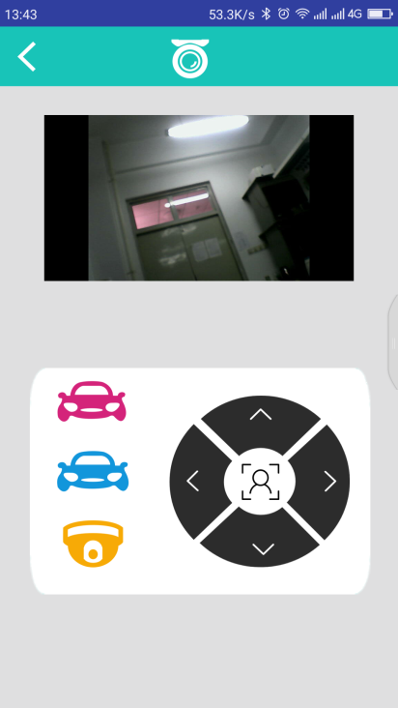

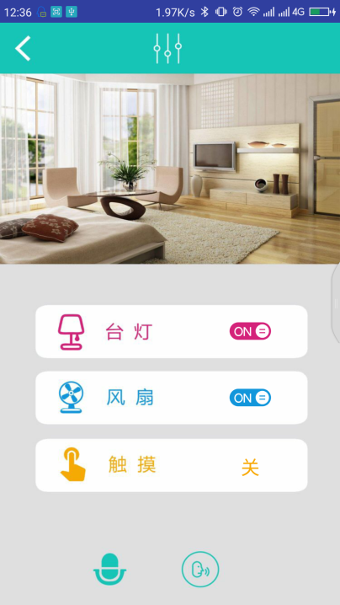





2
项目介绍
环 境
监 控
温度
湿度
光照
实时监控家中安全状况，同时进行人脸识别，小车自动循迹，机械臂实现物品抓取
报 警
数 据
可燃气体报警
火焰报警
烟雾浓度报警
人体红外报警
声音报警
查询各个传感器的数据以及控制开关的时间等等，同时动态生成家庭安全报告
老 人
控 制
求救电话：及时向紧急联系人求助
事件提醒：老人的备忘录
定位：时刻关注老人动向
心率监测：实时监测老人健康状态
灯
风扇
触摸

Slide 7

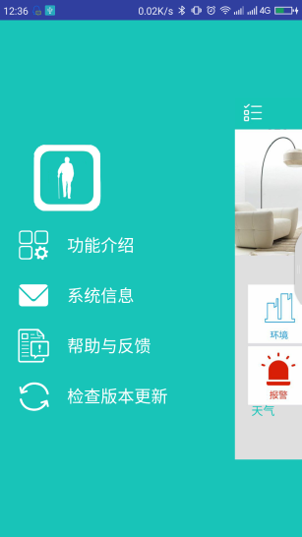



2
项目介绍
软件介绍：详细介绍了软件开发过程和使用方法
系统信息：显示系统安装软件的驱动程序的状况。
帮助与反馈：软件使用帮助，同时能反馈给我们相关问题
检查版本更新：实时检查更新软件
侧
滑栏

Slide 8


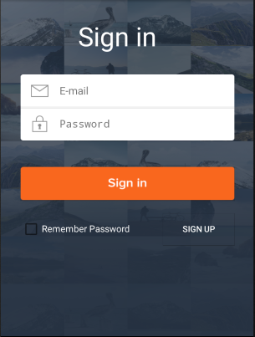
2
项目介绍
安全
永远不能落后的主题

Slide 9

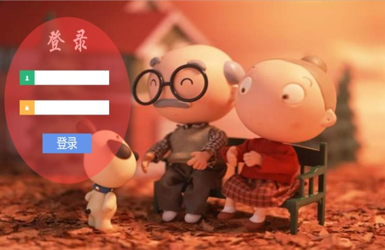
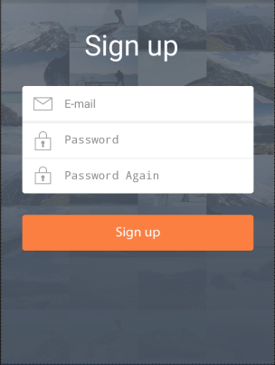
2
项目介绍
密码登录
——安全有保障
家中成员利用邮箱进行注册登录，具有记住密码功能，
避免每次登录都需要密码，忘记密码的情况
密保，保护你的账户安全

Slide 10
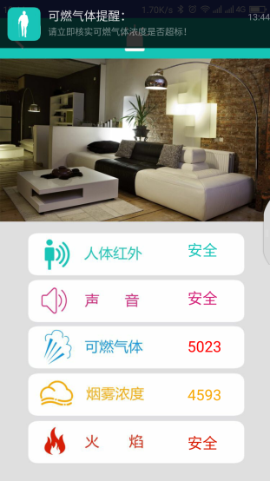

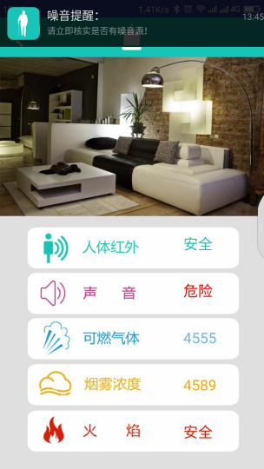
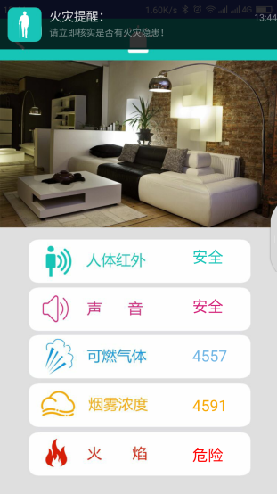


2
项目介绍
报 警
人体红外：检测家中是否进入外人
声音：检测家中是否有噪音污染
可燃气体:检测家中可燃气体泄漏
烟雾浓度：检测家中烟雾浓度是否达到危害值
火焰：检测家中是否发生火灾

Slide 11


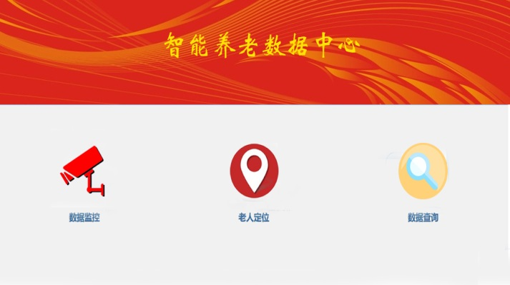
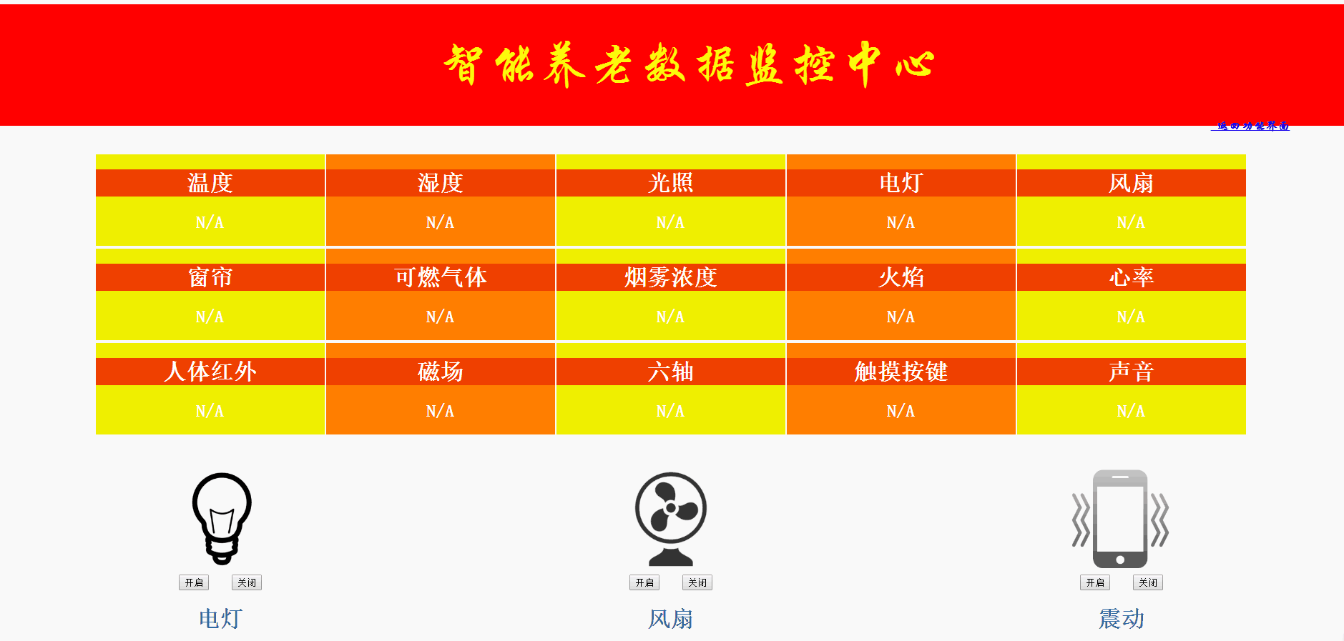
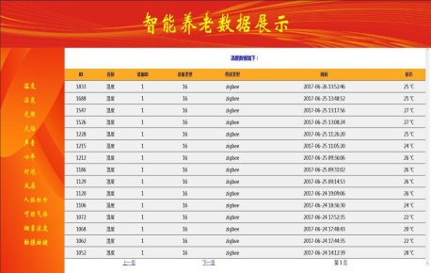
2
项目介绍
后台监控管理
数据监控分为“监控”和“控制”两类，“监控”可以实时检测到家中的环境状况和设备开关等信息，“控制”可以实现对家庭相对应的电器设备的控制，展示明了，操作便捷。
“数据查询”可以获得用户家庭状态的历史数据，个别类型的数据可以进行详细查询，计算历史上家中检测到相关事件发生的次数和时间段，甚至可以具体到点，可以为作为一个灾害预警的作用。
更重要是的，我们可以实时了解家里的情况，时刻保护家庭安全。

Slide 12

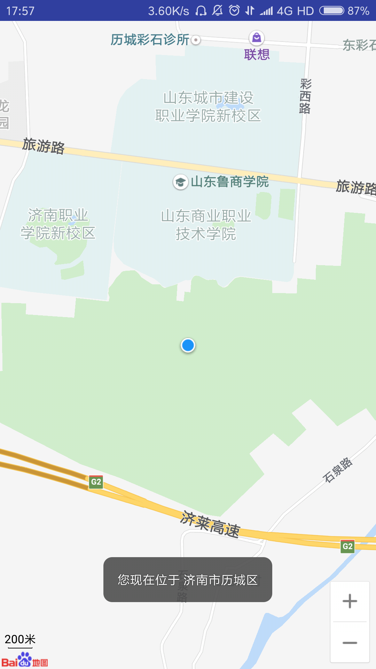

2
项目介绍
GPS定位
可以时刻关注老人动向，方便与老人联系，如果紧急情况，也可以及时到达老人身边。

Slide 13
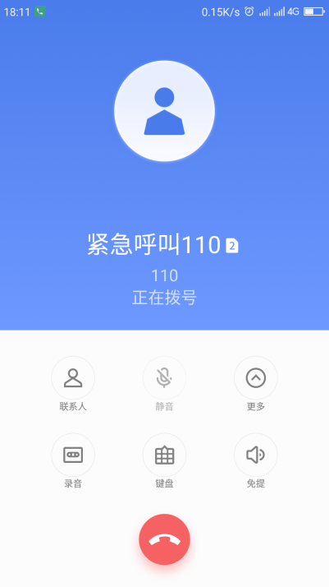
2
项目介绍
求救电话
求救电话为老人减去了拨号所带来的麻烦，可以设置紧急联系人，帮助老人快速的拨打求助电话，时刻保障老人安全。

Slide 14

2
项目介绍
便捷
需求决定市场。
对于老人来说，不需要多余的花哨功能，不需要额外的技术扩展，只需要做到的是简单，实用与便捷。

Slide 15
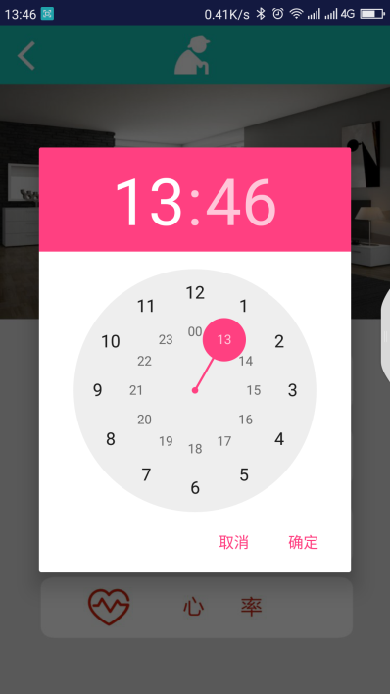
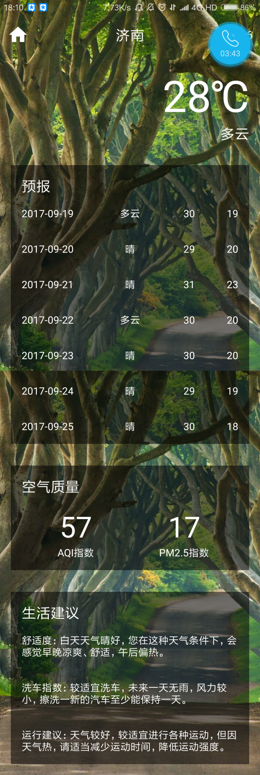

2
项目介绍
天气
集成常用的最近天气，空气质量
事件提醒
本着老人操作简单快捷的原则，事件提醒不需要设置过多的内容，一个时间足以，闹钟提醒老人时间到了，有“工作”要做了，减小老人的使用复杂度。
家人电话
虽然仅仅存储了子女的号码，但对老人来说，能够及时联系上才是主要的，乐老使这个问题变得简单。

Slide 16
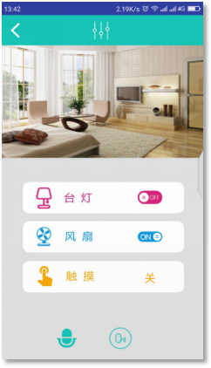
2
项目介绍
控制开关·语音控制
对于行动不便的老人来说，远程操作灯，风扇，对老人来说非常重要。
而且实现语音控制，更为便捷。

Slide 17
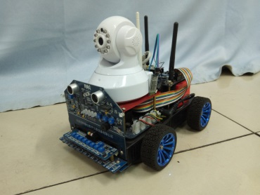

2
项目介绍
小车循迹
小车循迹：智能小车能按照设计的路线巡视家中情况，利用红外躲避障碍，所携带的摄像头能拍摄家庭环境，通过手机端随时查看
摄像监控：是保障家庭安全的重要手段，摄像头可以随时调整摄像角度，方便实时监控，时刻保障家庭安全。

Slide 18
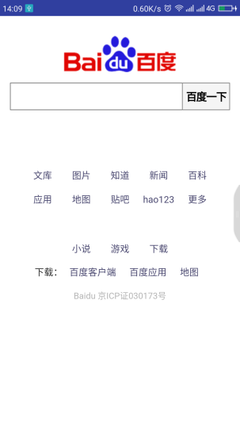

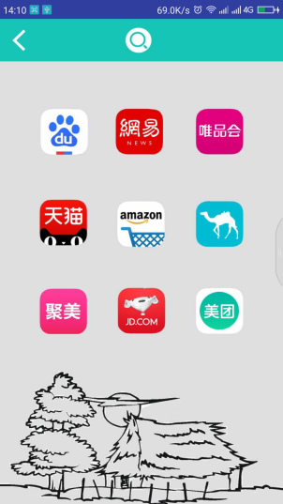
2
项目介绍
网页链接
对平时常用的功能做了集合整理，使系统占用尽量少的资源，功能全面，不管是新闻还是购物，统统全搞定。
解决各种麻烦的应用通知和绑定弹出广告，让用户快捷、省心。

Slide 19
2
项目介绍
智慧
可以帮助子女更好地了解老人居住的环境
人脸比对识别更方便，更具说服力。

Slide 20
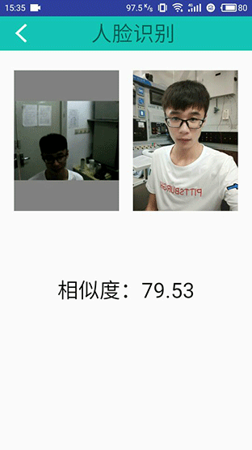
2
项目介绍
人脸识别
提前存储家人面部照片。
可以对陌生面孔进行预警，最大限度的保障老人安全。

Slide 21
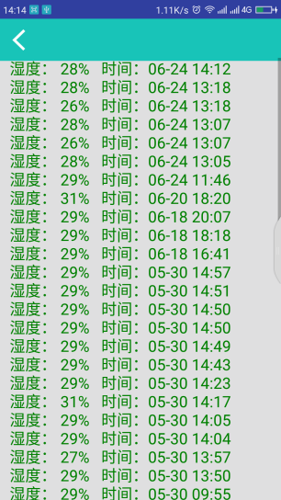

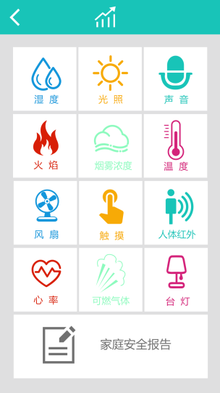
2
项目介绍
数据查询
数据分类展示，内容全面，重点信息弹窗显示
根据查询出的结果，给出建设性意见

Slide 22
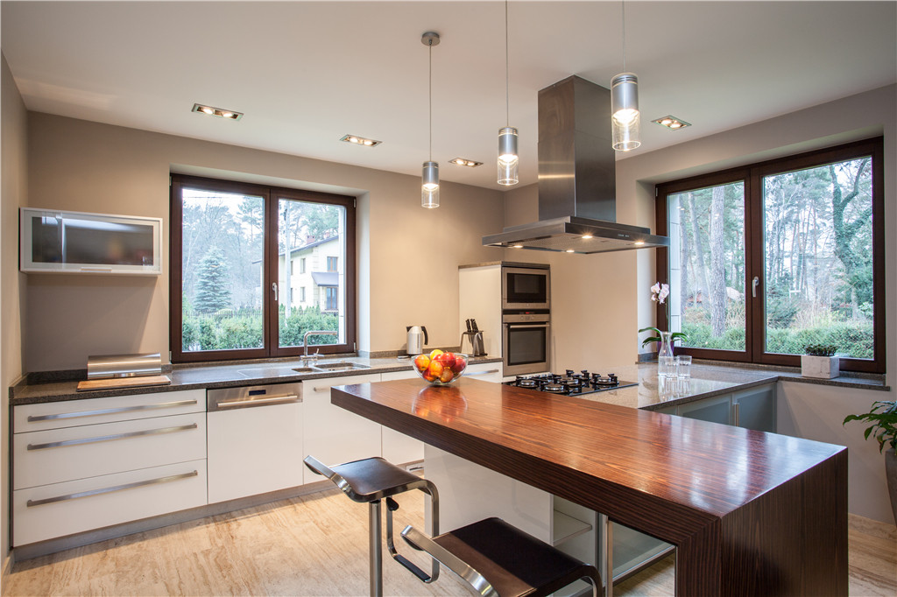
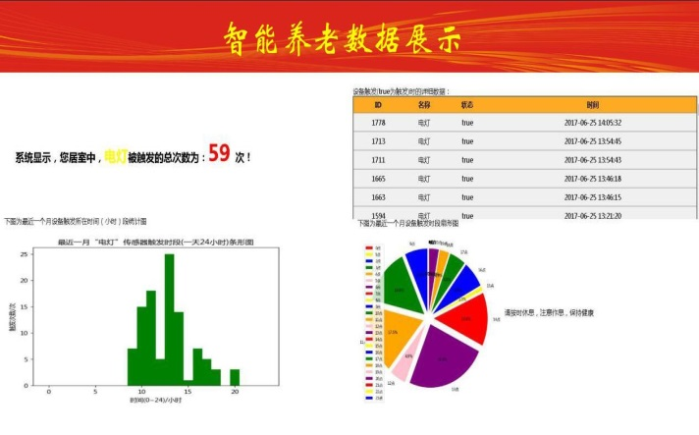
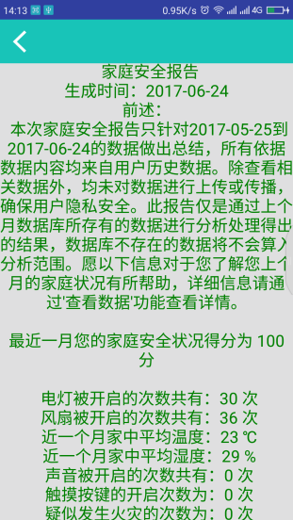
2
项目介绍
家庭安全报告
根据数据库收集到的数据，对前一个月的家庭安全隐患数据进行分析，得出一份家庭安全报告，提醒用户过去一个月的安全状况是否有漏洞，居住环境是否适宜。这些分析数据可以上传远程服务器。
S a f e
⧫

Slide 23
2
项目介绍
健康
老人年纪大了，爱看养生，而五花八门的虚假广告容易欺骗老人
集成正规的健康知识
心率实时监控

Slide 24
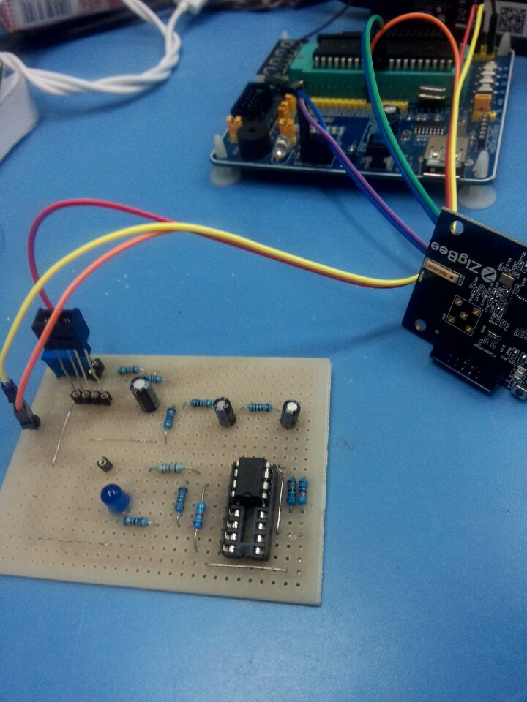
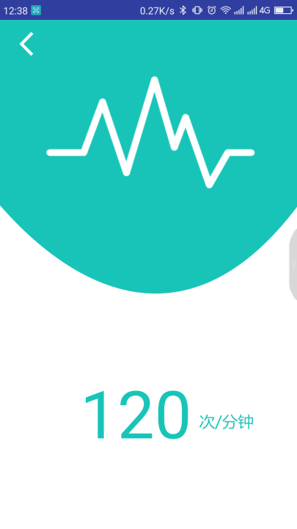

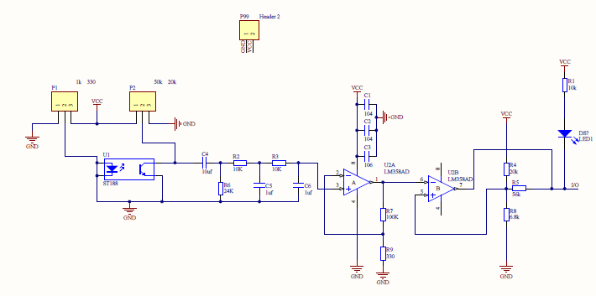
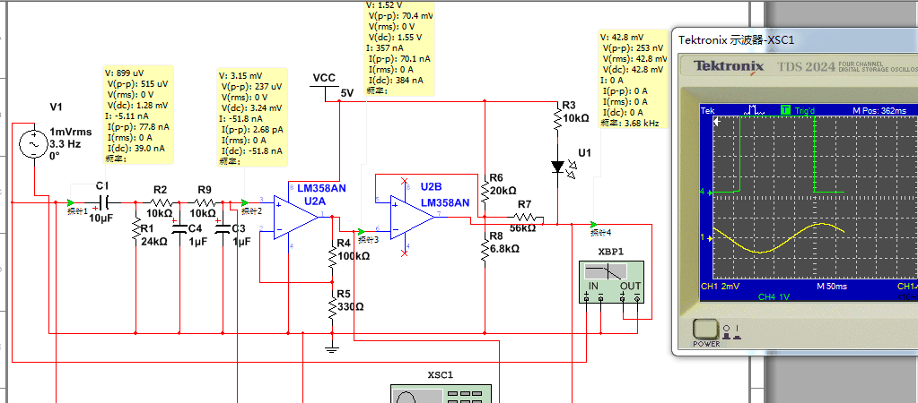
2
项目介绍
心率监测
运动状态检测和脉搏检测相结合，综合考虑分析，然后报警。
运动选用MPU6050，脉搏选用红外反射计算，配合zigbee技术，电路简单小巧，易于集成，可以制作成胸针等，避免做成腕表造成判断失误。

Slide 25
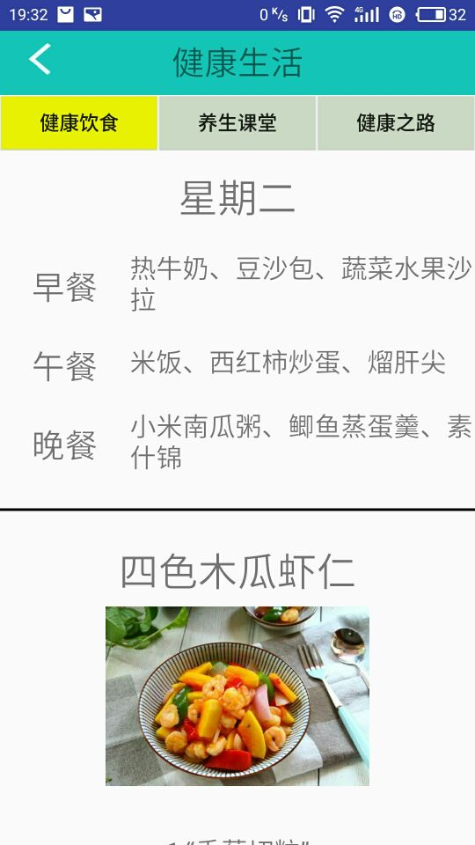
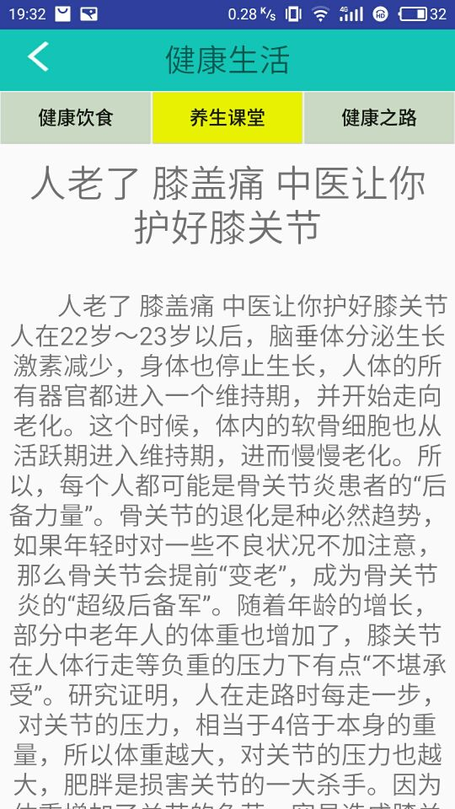
2
项目介绍
健康与养生
健康饮食 养生课堂 健康之路
时时更新正规的健康知识，老人安心，也可以解闷。

Slide 26

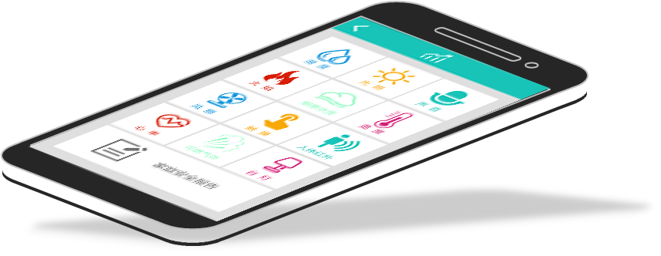
3
项目优势
图标化界面

Slide 27
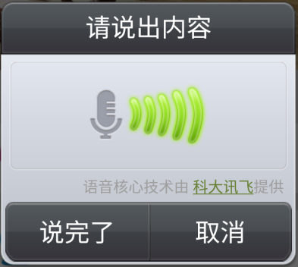
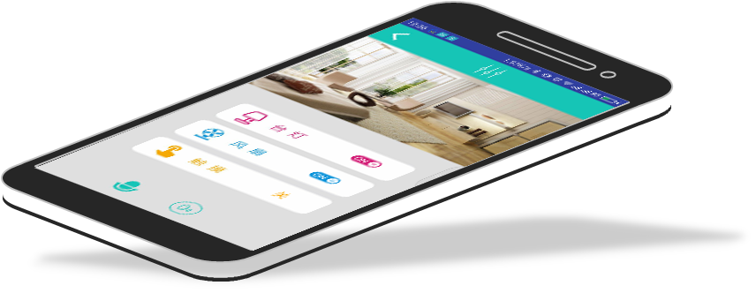


3
项目优势
语音控制
语音播报

Slide 28
3
项目优势
方便，安心
我能想象到最浪漫的事
就是陪你一起慢慢变老

Slide 29


4
市场前景
养老问题是现在越来越多家庭关注的问题，由于现在智能养老的普及范围并不是很广，再加上其产品价格高昂，性价比低，使大多数人望而止步，因此造成很多企业生命力不足，创意不足，从而形成恶性循环。人们初步对产品的认识还没有达到必需品的地步，用户一直处于观望的状态，现在产品的竞争更多还是用户的数量产品和性价比的高低。
智能老人助理系统作为一款养老产品，不仅仅是养老的智能化，而且更注重用户的体验，提供灵活多变的方案供用户选择，在给予用户生活意见的同时，更注重用户的安全问题。不仅能实时监测老人家的环境，同时还能分析预判各种灾难的发生，及时作出报警，提示用户，是一款面向大众市场，为老人定制，简单实用，廉价，服务周到，满足用户需求，方案灵活的养老系统。

Slide 30

感谢您的聆听

